Slide 1
Guía resolución TP2
INSTALACIONES ELÉCTRICAS

Slide 2
Esquema de la instalación
Se propone un establecimiento con dos secciones productivas (galvanoplastía y montaje), abastecidas con 3x380VAC. Las características de las cargas se listan en tabla aparte.
El tablero principal tendrá:
Interruptor diferencial (tripolar + neutro)
Interruptor termomagnético principal (tetrapolar)
Banco de capacitores de corrección de factor de potencia
Interruptor termomagnético dedicado para cada tablero secundario (tetrapolar)

Slide 3
Esquema de la instalación
Cada tablero secundario se encuentra a 50m lineales del tablero principal, cada uno tendrá:
Interruptor termomagnético tetrapolar para la línea de tomacorrientes, en la que se instalarán 3 tomacorrientes monofásicos (220VAC). En cada tomacorriente se pueden conectar cargas de hasta 20A con factores de potencia de 0.75 cada uno.
Interruptor termomagnético tetrapolar para la línea de iluminación, se deberán balancear 9 luminarias con dos tubos fluorescentes de 36W cada uno y un factor de potencia, por luminaria, de 0.85
Protección correspondiente para cada máquina de la sección teniendo en cuenta lo siguiente:
Para las cargas M2 y M4, se deberá instalar sistema de arranque compuesto por:
Un protector de motor / corta circuitos
Tres contactores para realizar el arranque estrella / triángulo
Un relé de sobrecarga
Para las cargas M1 y M3 se deberá instalar un interruptor termomagnético tetrapolar y un contactor.

Slide 4
Cálculo de conductores

Slide 5
Sección Galvanoplastía
La instalación será aérea con bandejas perforadas, conductor de cobre de r = 0,02 Wmm2/m. En las líneas de alimentación trifásicas se prevé una caída admisible de tensión de 5%, en las monofásicas del 3%. Considerar un factor de seguridad del 25%.
Cada línea de tomacorrientes mide 35m de largo y se encuentran uno en cada fase
Cada línea de luminarias mide 20m de largo y los artefactos conectados a ella se encuentran en paralelo
La máquina M1 tiene una S = 1.5kVA, un factor de potencia de 0.60 y se encuentra a 80m del tablero secundario.
La máquina M2 tiene una potencia de 10HP, un factor de potencia de 0.70, un rendimiento de 0.9 y se encuentra a 40m del tablero secundario
El factor de simultaneidad se toma como 1

Slide 6
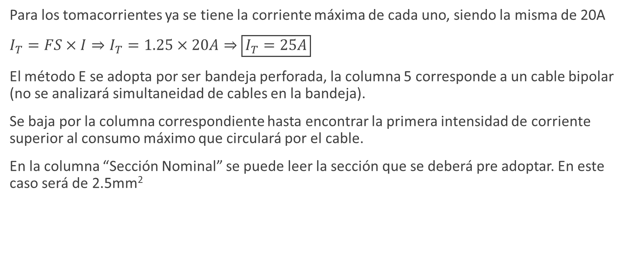
Sección Galvanoplastía – Tomacorrientes
Para los tomacorrientes ya se tiene la corriente máxima de cada uno, siendo la misma de 20A
$I_{T}=FS×I⇒I_{T}=1.25×20A⇒\boxed{I_{T}=25A}$
El método E se adopta por ser bandeja perforada, la columna 5 corresponde a un cable bipolar (no se analizará simultaneidad de cables en la bandeja).
Se baja por la columna correspondiente hasta encontrar la primera intensidad de corriente superior al consumo máximo que circulará por el cable.
En la columna “Sección Nominal” se puede leer la sección que se deberá pre adoptar. En este caso será de 2.5mm²

Slide 7
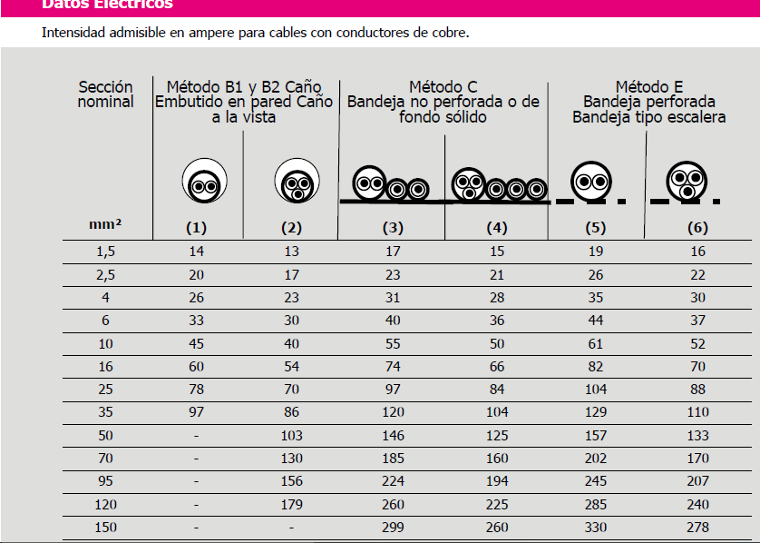
Sección Galvanoplastía – Tomacorrientes

Slide 8
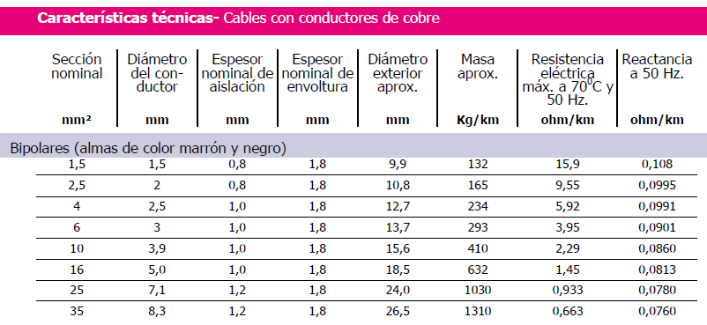
Sección Galvanoplastía – Tomacorrientes
Una vez pre adoptada la sección, se debe verificar si las pérdidas corresponden, como la línea es monofásica, se tolera una pérdida menor o igual al 3%.

Slide 9
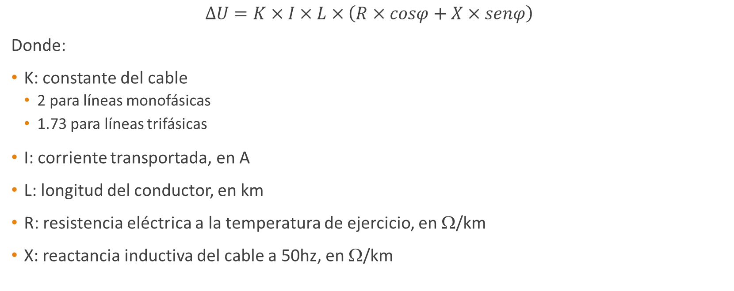
Sección Galvanoplastía – Tomacorrientes
$$∆U=K×I×L×\left(R×cosφ+X×senφ\right)$$
Donde:
K: constante del cable
2 para líneas monofásicas
1.73 para líneas trifásicas
I: corriente transportada, en A
L: longitud del conductor, en km
R: resistencia eléctrica a la temperatura de ejercicio, en Ω/km
X: reactancia inductiva del cable a 50hz, en Ω/km

Slide 10
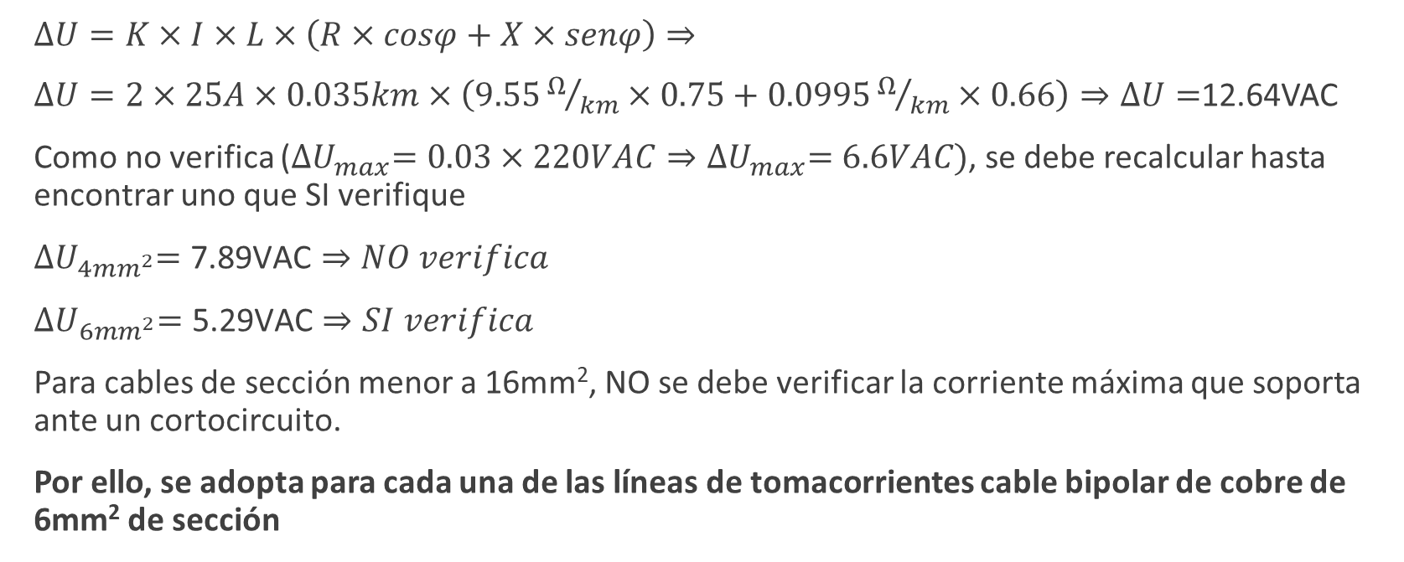
Sección Galvanoplastía – Tomacorrientes
$∆U=K×I×L×\left(R×cosφ+X×senφ\right)⇒$
$∆U=2×25A×0.035km×\left(9.55Ω/{km}×0.75+0.0995Ω/{km}×0.66\right)⇒∆U=$12.64VAC
Como no verifica (${∆U}_{max}=0.03×220VAC⇒{∆U}_{max}=6.6VAC)$, se debe recalcular hasta encontrar uno que SI verifique
${∆U}_{4{mm}^{2}}=\text{7.89}\text{VAC}⇒NO verifica$
${∆U}_{6{mm}^{2}}=\text{5.29}\text{VAC}⇒SI verifica$
Para cables de sección menor a 16mm², NO se debe verificar la corriente máxima que soporta ante un cortocircuito.
Por ello, se adopta para cada una de las líneas de tomacorrientes cable bipolar de cobre de 6mm² de sección

Slide 11
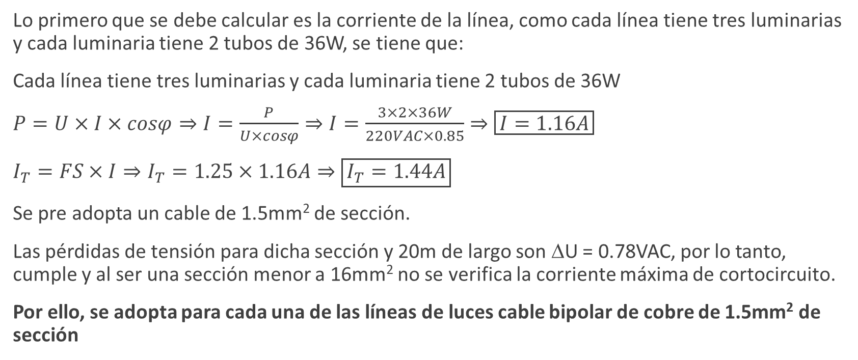
Sección Galvanoplastía – Iluminación
Lo primero que se debe calcular es la corriente de la línea, como cada línea tiene tres luminarias y cada luminaria tiene 2 tubos de 36W, se tiene que:
Cada línea tiene tres luminarias y cada luminaria tiene 2 tubos de 36W
$P=U×I×cosφ⇒I=\frac{P}{U×cosφ}⇒I=\frac{3×2×36W}{220VAC×0.85}⇒\boxed{I=1.16A}$
$I_{T}=FS×I⇒I_{T}=1.25×1.16A⇒\boxed{I_{T}=1.44A}$
Se pre adopta un cable de 1.5mm² de sección.
Las pérdidas de tensión para dicha sección y 20m de largo son ΔU = 0.78VAC, por lo tanto, cumple y al ser una sección menor a 16mm² no se verifica la corriente máxima de cortocircuito.
Por ello, se adopta para cada una de las líneas de luces cable bipolar de cobre de 1.5mm² de sección

Slide 12
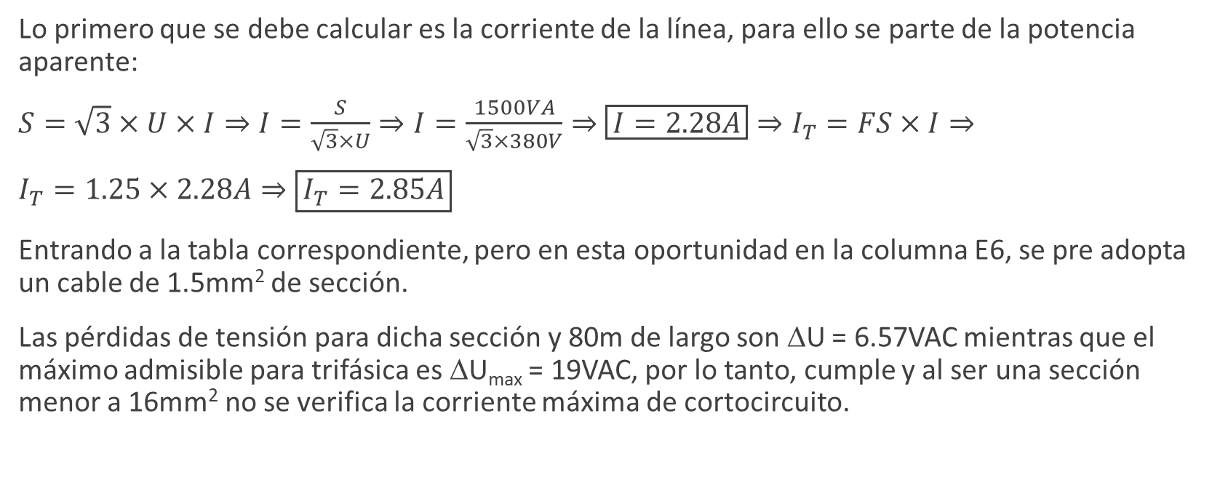
Sección Galvanoplastía – Máquina 1
Lo primero que se debe calcular es la corriente de la línea, para ello se parte de la potencia aparente:
$S=\sqrt{3}×U×I⇒I=\frac{S}{\sqrt{3}×U}⇒I=\frac{1500VA}{\sqrt{3}×380V}⇒\boxed{I=2.28A}⇒I_{T}=FS×I⇒$
$I_{T}=1.25×2.28A⇒\boxed{I_{T}=2.85A}$
Entrando a la tabla correspondiente, pero en esta oportunidad en la columna E6, se pre adopta un cable de 1.5mm² de sección.
Las pérdidas de tensión para dicha sección y 80m de largo son ΔU = 6.57VAC mientras que el máximo admisible para trifásica es ΔU_{max} = 19VAC, por lo tanto, cumple y al ser una sección menor a 16mm² no se verifica la corriente máxima de cortocircuito.

Slide 13
Sección Galvanoplastía – Máquina 1
La normativa Argentina que rige las secciones mínimas de los cables es la AEA 90364-7-771.
En el inciso 771.7.6 se establece que el circuito en estudio corresponde a un circuito tipo ACU (Alimentación de Carga Única) y en la tabla 771.13.I establece que la sección mínima para líneas de circuito para uso específico tiene que ser 2.5mm².
Por ello, se adopta para la línea de alimentación a la Máquina 1 cable tetrapolar de cobre de 2.5mm² de sección

Slide 14
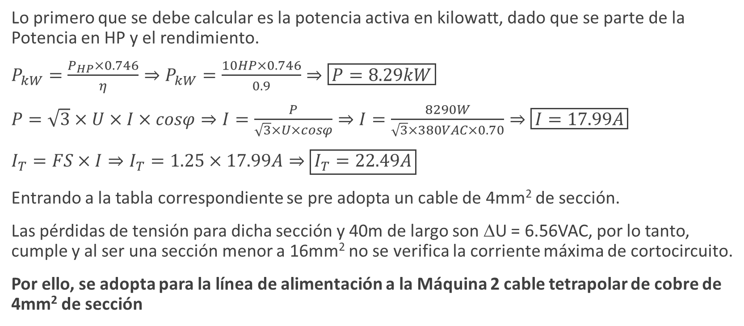
Sección Galvanoplastía – Máquina 2
Lo primero que se debe calcular es la potencia activa en kilowatt, dado que se parte de la Potencia en HP y el rendimiento.
$P_{kW}=\frac{P_{HP}×0.746}{η}⇒P_{kW}=\frac{10HP×0.746}{0.9}⇒\boxed{P=8.29kW}$
$P=\sqrt{3}×U×I×cosφ⇒I=\frac{P}{\sqrt{3}×U×cosφ}⇒I=\frac{8290W}{\sqrt{3}×380VAC×0.70}⇒\boxed{I=17.99A}$
$I_{T}=FS×I⇒I_{T}=1.25×17.99A⇒\boxed{I_{T}=22.49A}$
Entrando a la tabla correspondiente se pre adopta un cable de 4mm² de sección.
Las pérdidas de tensión para dicha sección y 40m de largo son ΔU = 6.56VAC, por lo tanto, cumple y al ser una sección menor a 16mm² no se verifica la corriente máxima de cortocircuito.
Por ello, se adopta para la línea de alimentación a la Máquina 2 cable tetrapolar de cobre de 4mm² de sección

Slide 15
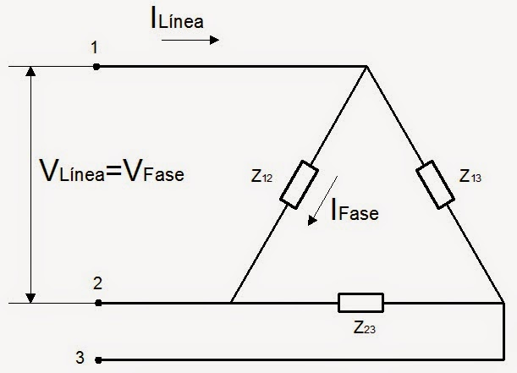
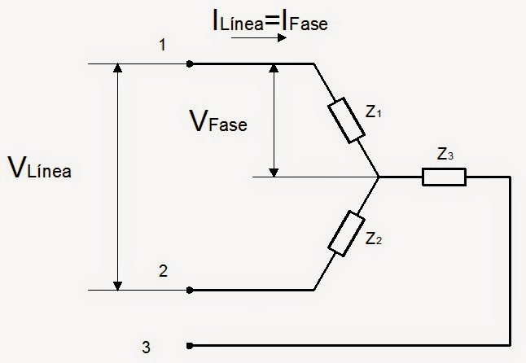
Sección Galvanoplastía – Acometida al tablero
Lo primero que se debe calcular es la corriente total que circulará por dicho conductor y para ello, como factor de seguridad, se adoptará el 125% de la corriente mayor más la suma de las demás corrientes.
Para ello hay que recordar lo siguiente:

Slide 16
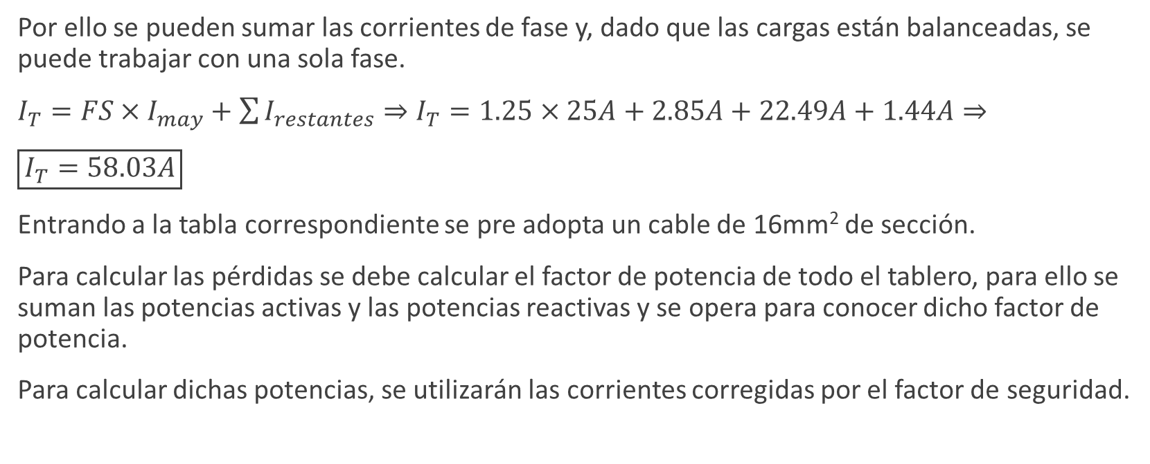
Sección Galvanoplastía – Acometida al tablero
Por ello se pueden sumar las corrientes de fase y, dado que las cargas están balanceadas, se puede trabajar con una sola fase.
$I_{T}=FS×I_{may}+\sum{I_{restantes}}⇒I_{T}=1.25×25A+2.85A+22.49A+1.44A⇒$
$\boxed{I_{T}=58.03A}$
Entrando a la tabla correspondiente se pre adopta un cable de 16mm² de sección.
Para calcular las pérdidas se debe calcular el factor de potencia de todo el tablero, para ello se suman las potencias activas y las potencias reactivas y se opera para conocer dicho factor de potencia.
Para calcular dichas potencias, se utilizarán las corrientes corregidas por el factor de seguridad.

Slide 17
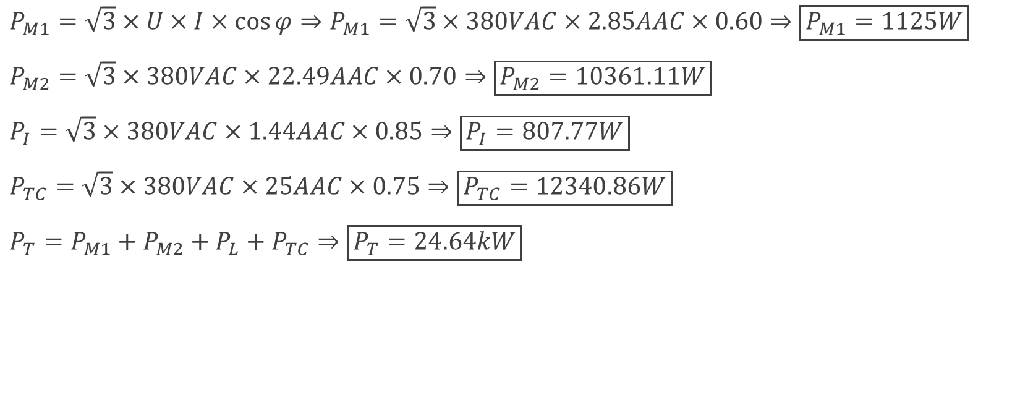
Sección Galvanoplastía – Acometida al tablero
$P_{M1}=\sqrt{3}×U×I×\cos{φ}⇒P_{M1}=\sqrt{3}×380VAC×2.85AAC×0.60⇒\boxed{P_{M1}=1125W}$
$P_{M2}=\sqrt{3}×380VAC×22.49AAC×0.70⇒\boxed{P_{M2}=10361.11W}$
$P_{I}=\sqrt{3}×380VAC×1.44AAC×0.85⇒\boxed{P_{I}=807.77W}$
$P_{TC}=\sqrt{3}×380VAC×25AAC×0.75⇒\boxed{P_{TC}=12340.86W}$
$P_{T}=P_{M1}+P_{M2}+P_{L}+P_{TC}⇒\boxed{P_{T}=24.64kW}$

Slide 18
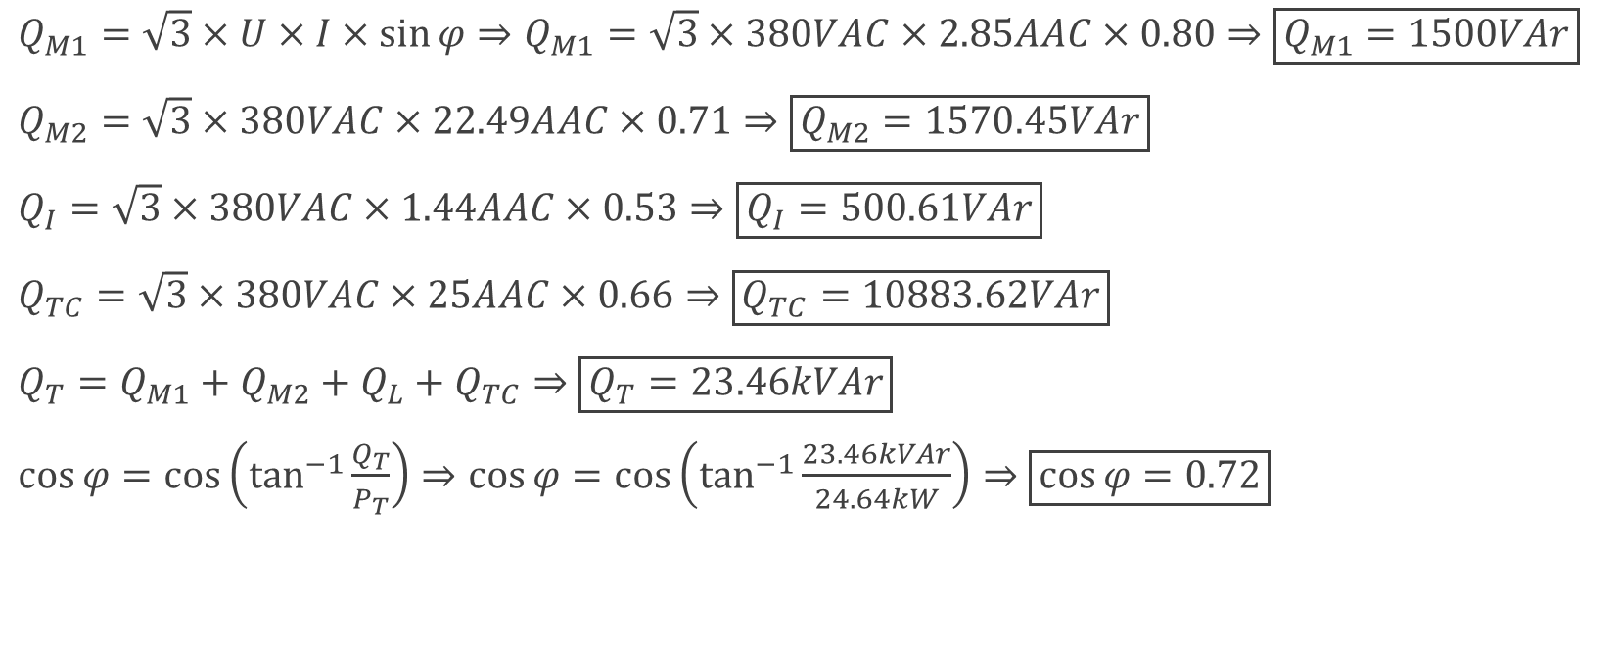
Sección Galvanoplastía – Acometida al tablero
$Q_{M1}=\sqrt{3}×U×I×\sin{φ}⇒Q_{M1}=\sqrt{3}×380VAC×2.85AAC×0.80⇒\boxed{Q_{M1}=1500VAr}$
$Q_{M2}=\sqrt{3}×380VAC×22.49AAC×0.71⇒\boxed{Q_{M2}=1570.45VAr}$
$Q_{I}=\sqrt{3}×380VAC×1.44AAC×0.53⇒\boxed{Q_{I}=500.61VAr}$
$Q_{TC}=\sqrt{3}×380VAC×25AAC×0.66⇒\boxed{Q_{TC}=10883.62VAr}$
$Q_{T}=Q_{M1}+Q_{M2}+Q_{L}+Q_{TC}⇒\boxed{Q_{T}=23.46kVAr}$
$\cos{φ}=\cos\left(\tan^{−1}{\frac{Q_{T}}{P_{T}}}\right)⇒\cos{φ}=\cos\left(\tan^{−1}{\frac{23.46kVAr}{24.64kW}}\right)⇒\boxed{\cos{φ}=0.72}$

Slide 19
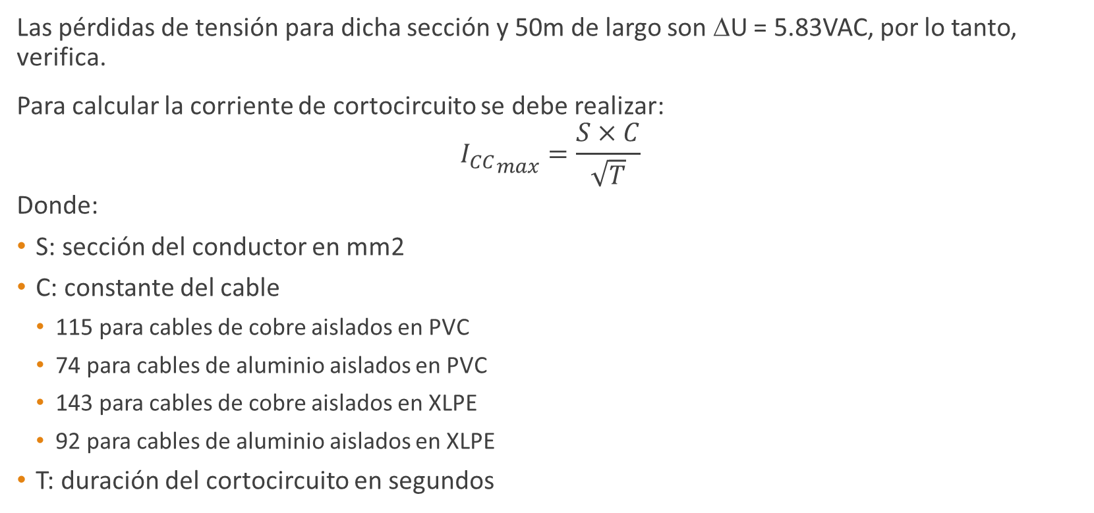
Sección Galvanoplastía – Acometida al tablero
Las pérdidas de tensión para dicha sección y 50m de largo son ΔU = 5.83VAC, por lo tanto, verifica.
Para calcular la corriente de cortocircuito se debe realizar:
$${I_{CC}}_{max}=\frac{S×C}{\sqrt{T}}$$
Donde:
S: sección del conductor en mm2
C: constante del cable
115 para cables de cobre aislados en PVC
74 para cables de aluminio aislados en PVC
143 para cables de cobre aislados en XLPE
92 para cables de aluminio aislados en XLPE
T: duración del cortocircuito en segundos

Slide 20
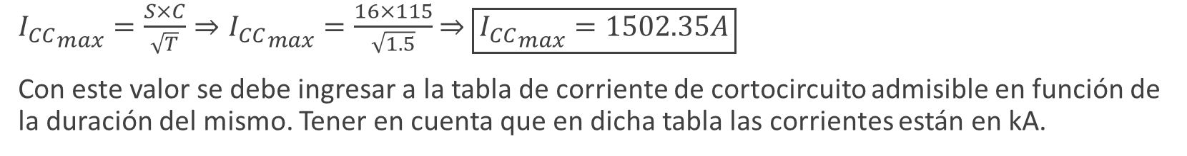
Sección Galvanoplastía – Tomacorrientes
${I_{CC}}_{max}=\frac{S×C}{\sqrt{T}}⇒{I_{CC}}_{max}=\frac{16×115}{\sqrt{1.5}}$ $⇒$ $\boxed{{I_{CC}}_{max}=1502.35A}$
Con este valor se debe ingresar a la tabla de corriente de cortocircuito admisible en función de la duración del mismo. Tener en cuenta que en dicha tabla las corrientes están en kA.

Slide 21
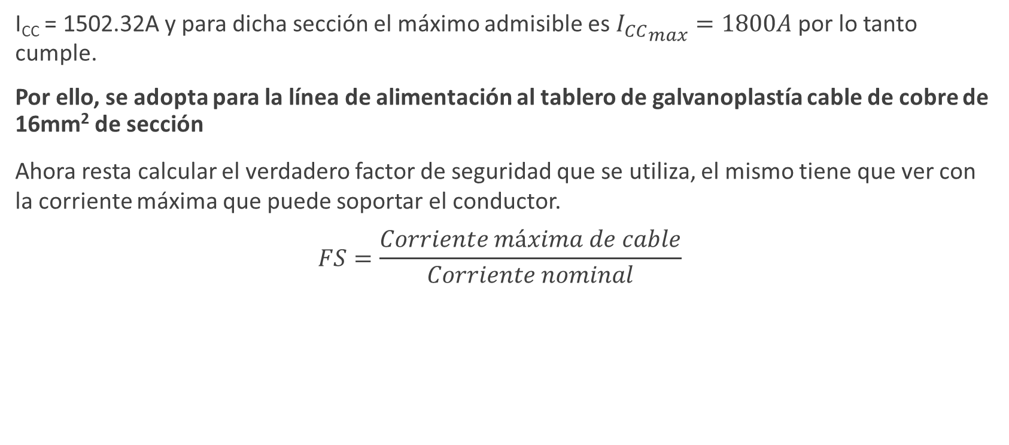
Sección Galvanoplastía – Acometida al tablero
I_{CC} = 1502.32A y para dicha sección el máximo admisible es ${I_{CC}}_{max}=1800A$ por lo tanto cumple.
Por ello, se adopta para la línea de alimentación al tablero de galvanoplastía cable de cobre de 16mm² de sección
Ahora resta calcular el verdadero factor de seguridad que se utiliza, el mismo tiene que ver con la corriente máxima que puede soportar el conductor.
$$FS=\frac{Corriente máxima de cable}{Corriente nominal}$$

Slide 22
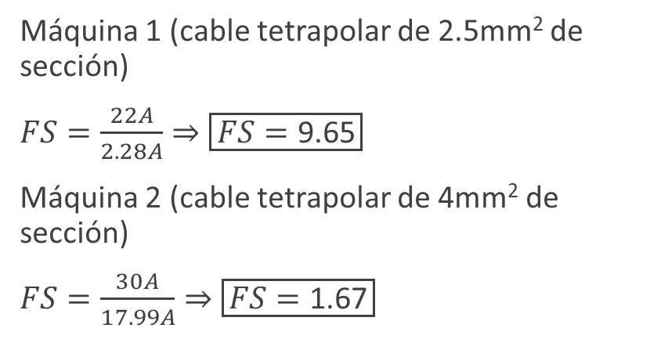
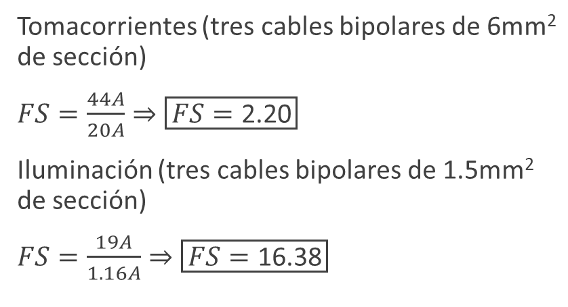

Sección Galvanoplastía
Tomacorrientes (tres cables bipolares de 6mm² de sección)
$FS=\frac{44A}{20A}⇒\boxed{FS=\text{2.}\text{20}}$
Iluminación (tres cables bipolares de 1.5mm² de sección)
$FS=\frac{19A}{1.16A}⇒\boxed{FS=\text{16.38}}$
Máquina 1 (cable tetrapolar de 2.5mm² de sección)
$FS=\frac{22A}{2.28A}⇒\boxed{FS=\text{9.65}}$
Máquina 2 (cable tetrapolar de 4mm² de sección)
$FS=\frac{30A}{17.99A}⇒\boxed{FS=\text{1.67}}$
Acometida (cable tetrapolar de 16mm² de sección)
$$FS=\frac{70A}{2.28A+17.99A+1.16A+20A}⇒\boxed{FS=\text{1.6}9}$$

Slide 23
Sección Montaje
La instalación será aérea con bandejas perforadas, conductor de cobre de r = 0,02 Wmm2/m. En las líneas de alimentación trifásicas se prevé una caída admisible de tensión de 5%, en las monofásicas del 3%. Considerar un factor de seguridad del 25%.
Cada línea de tomacorrientes mide 35m de largo y se encuentran uno en cada fase
Cada línea de luminarias mide 20m de largo y los artefactos conectados a ella se encuentran en paralelo
La máquina M3 tiene una potencia de 4HP, un factor de potencia de 0.75, un rendimiento de 0.8 y se encuentra a 80m del tablero secundario
La máquina M4 tiene una P = 9kW, un factor de potencia de 1.00 y se encuentra a 50m del tablero secundario.

Slide 24
Sección Montaje – Tomacorrientes / Iluminación
Las cargas en la sección montaje son iguales a las de la sección galvanoplastía, por lo que para los tomacorrientes se adoptan:
Tres cables bipolares de cobre de 6mm² de sección para los tomacorrientes
Tres cables bipolares de cobre de 1.5mm² de sección para la iluminación

Slide 25
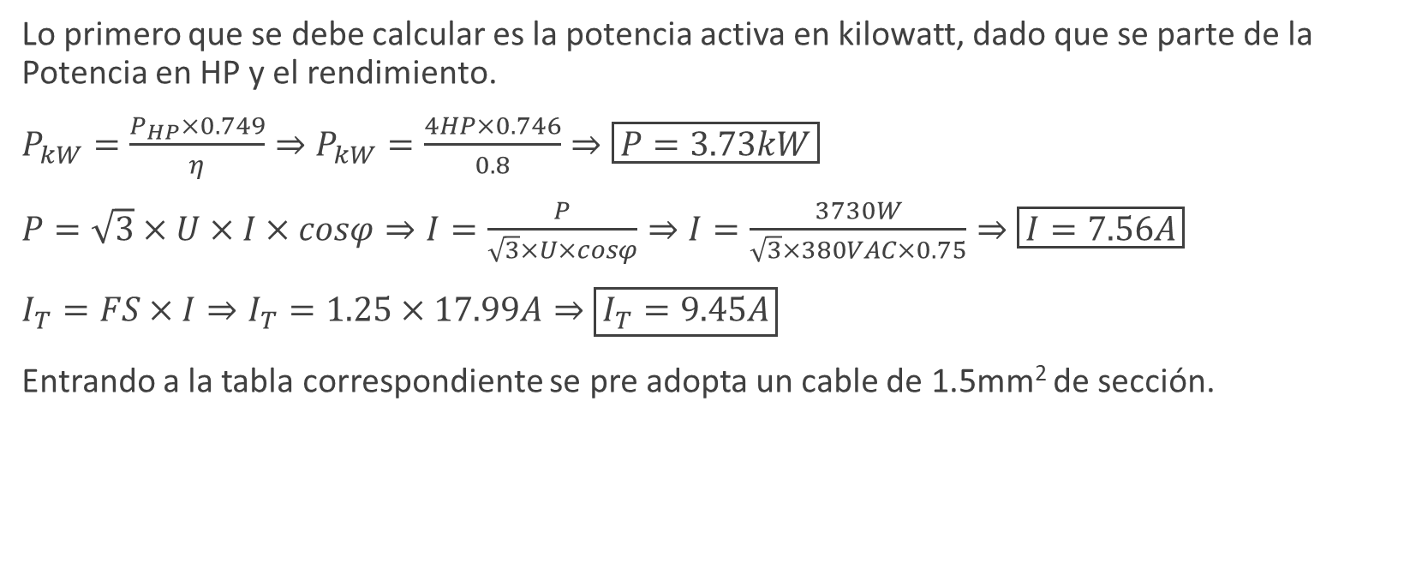
Sección Montaje – Máquina 3
Lo primero que se debe calcular es la potencia activa en kilowatt, dado que se parte de la Potencia en HP y el rendimiento.
$P_{kW}=\frac{P_{HP}×0.749}{η}⇒P_{kW}=\frac{4HP×0.746}{0.8}⇒\boxed{P=3.73kW}$
$P=\sqrt{3}×U×I×cosφ⇒I=\frac{P}{\sqrt{3}×U×cosφ}⇒I=\frac{3730W}{\sqrt{3}×380VAC×0.75}⇒\boxed{I=7.56A}$
$I_{T}=FS×I⇒I_{T}=1.25×17.99A⇒\boxed{I_{T}=9.45A}$
Entrando a la tabla correspondiente se pre adopta un cable de 1.5mm² de sección.

Slide 26
Sección Montaje – Máquina 3
Las pérdidas de tensión para dicha sección y 80m de largo son ΔU = 15.68VAC mientras que el máximo admisible para trifásica es ΔU_{max} = 19VAC, por lo tanto, cumple y al ser una sección menor a 16mm² no se verifica la corriente máxima de cortocircuito.
En el inciso 771.7.6 se establece que el circuito en estudio corresponde a un circuito tipo ACU (Alimentación de Carga Única) y en la tabla 771.13.I establece que la sección mínima para líneas de circuito para uso específico tiene que ser 2.5mm².
Por ello, se adopta para la línea de alimentación a la Máquina 3 cable tetrapolar de cobre de 2.5mm² de sección

Slide 27
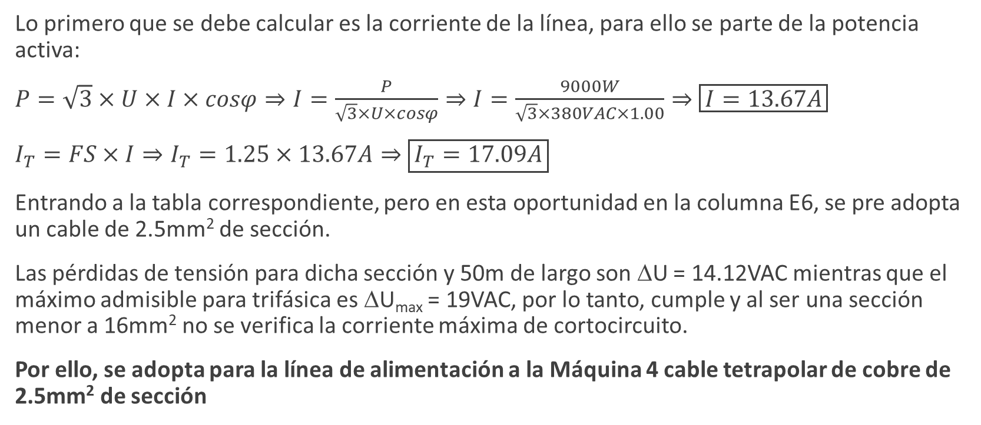
Sección Montaje – Máquina 4
Lo primero que se debe calcular es la corriente de la línea, para ello se parte de la potencia activa:
$P=\sqrt{3}×U×I×cosφ⇒I=\frac{P}{\sqrt{3}×U×cosφ}⇒I=\frac{9000W}{\sqrt{3}×380VAC×1.00}⇒\boxed{I=13.67A}$
$I_{T}=FS×I⇒I_{T}=1.25×13.67A⇒\boxed{I_{T}=17.09A}$
Entrando a la tabla correspondiente, pero en esta oportunidad en la columna E6, se pre adopta un cable de 2.5mm² de sección.
Las pérdidas de tensión para dicha sección y 50m de largo son ΔU = 14.12VAC mientras que el máximo admisible para trifásica es ΔU_{max} = 19VAC, por lo tanto, cumple y al ser una sección menor a 16mm² no se verifica la corriente máxima de cortocircuito.
Por ello, se adopta para la línea de alimentación a la Máquina 4 cable tetrapolar de cobre de 2.5mm² de sección

Slide 28
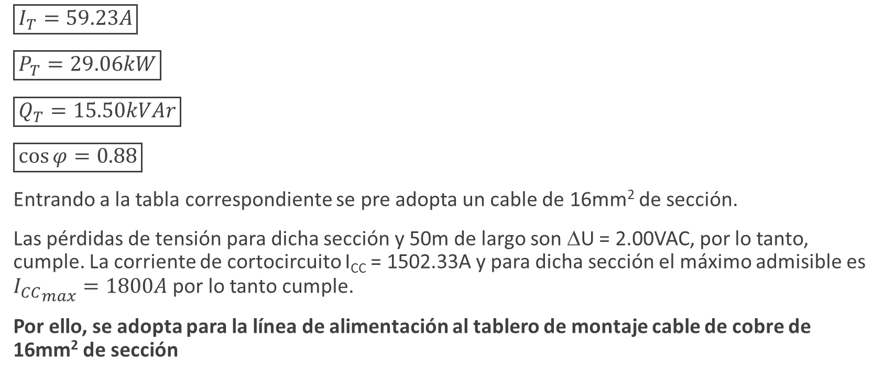
Sección Montaje – Acometida al tablero
$\boxed{I_{T}=59.23A}$
$\boxed{P_{T}=29.06kW}$
$\boxed{Q_{T}=15.50kVAr}$
$\boxed{\cos{φ}=0.88}$
Entrando a la tabla correspondiente se pre adopta un cable de 16mm² de sección.
Las pérdidas de tensión para dicha sección y 50m de largo son ΔU = 2.00VAC, por lo tanto, cumple. La corriente de cortocircuito I_{CC} = 1502.33A y para dicha sección el máximo admisible es ${I_{CC}}_{max}=1800A$ por lo tanto cumple.
Por ello, se adopta para la línea de alimentación al tablero de montaje cable de cobre de 16mm² de sección

Slide 29
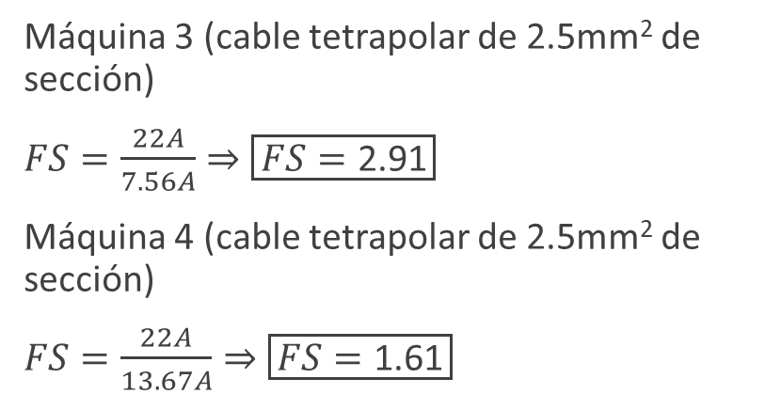
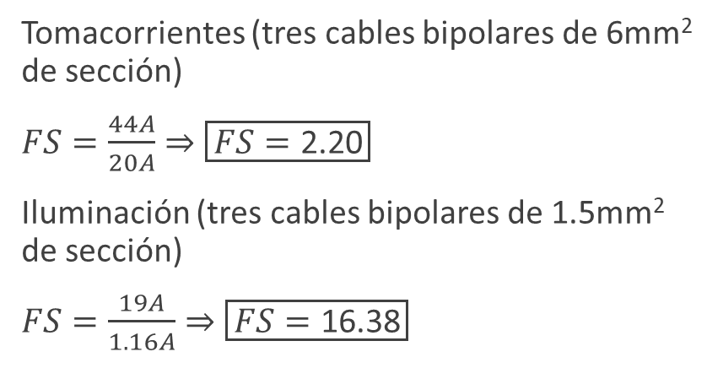

Sección Montaje
Tomacorrientes (tres cables bipolares de 6mm² de sección)
$FS=\frac{44A}{20A}⇒\boxed{FS=\text{2.}\text{20}}$
Iluminación (tres cables bipolares de 1.5mm² de sección)
$FS=\frac{19A}{1.16A}⇒\boxed{FS=\text{16.38}}$
Máquina 3 (cable tetrapolar de 2.5mm² de sección)
$FS=\frac{22A}{7.56A}⇒\boxed{FS=\text{2.91}}$
Máquina 4 (cable tetrapolar de 2.5mm² de sección)
$FS=\frac{22A}{13.67A}⇒\boxed{FS=\text{1.61}}$
Acometida (cable tetrapolar de 16mm² de sección)
$$FS=\frac{70A}{7.56A+13.67A+1.16A+20A}⇒\boxed{FS=\text{1.65}}$$

Slide 30
Cálculo de protecciones

Slide 31
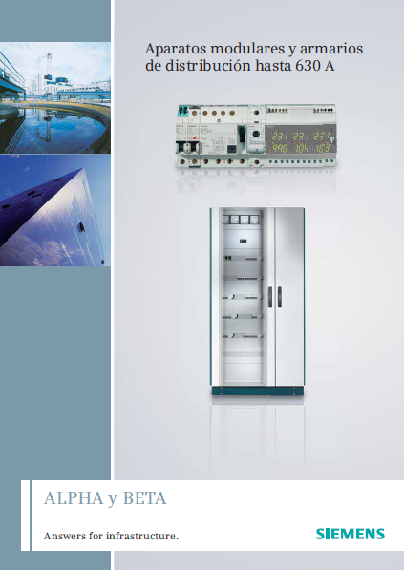
Sección Galvanoplastía
Para poder seleccionar las protecciones adecuadas se debe elegir un interruptor termomagnético cuya corriente nominal se encuentre entre la corriente de seguridad de la instalación a proteger y la corriente de trabajo del cable.
Se ha decidido utilizar dispositivos de protección y maniobra de la marca Siemens, utilizando el catálogo ALPHA Y BETA

Slide 32
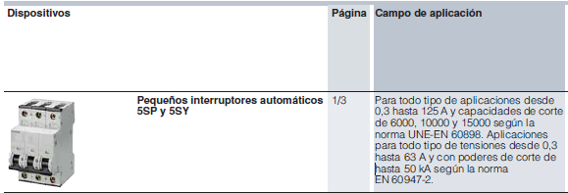
Sección Galvanoplastía – Tomacorrientes
Se instalará un interruptor termomagnético tetrapolar (la diferencia con uno tripolar + neutro es que el tetrapolar secciona los 4 polos, mientras que el tripolar + neutro sólo las 3 fases dejando el neutro sin seccionar ante una sobretensión y/o un cortocircuito).
Al momento de seleccionar la familia de interruptores, se selecciona la familia 5SY

Slide 33
Sección Galvanoplastía – Tomacorrientes
Luego se debe seleccionar la curva de disparo característica:
Curva característica A: Para la protección de circuitos donde es necesaria una rápida intervención limitando el incremento de la corriente de cortocircuito, como en circuitos de semiconductores o de medida con transformadores.
Curva característica B: De uso universal en la protección de circuitos de iluminación y tomas de corriente.
Curva característica C: Perfecta para la protección de circuitos destinados a iluminación o a motores con fuertes transitorios de conexión.
Curva característica D: Para la protección de circuitos con fuertes corrientes de impulso, como transformadores o baterías de condensadores.
Se adopta la curva característica C.

Slide 34
Sección Galvanoplastía – Tomacorrientes
Para seleccionar la corriente nominal del interruptor se debe elegir un valor que se encuentre, en lo posible, en la mitad de la corriente de seguridad de cada carga y la corriente de trabajo máxima del conductor.
En cada fase la corriente de seguridad es de 25A y la corriente máxima de trabajo del conductor es de 44A.
Del catálogo se observa que existen corrientes nominales de 32A y de 40A, se adopta como corriente nominal 32A por cumplir con la premisa antedicha.

Slide 35
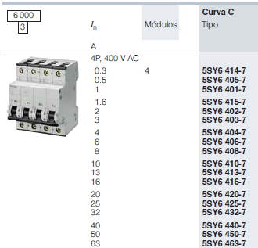
Sección Galvanoplastía – Tomacorrientes
Se adopta el interruptor termomagnético Siemens 5SY6 432-7.

Slide 36
Sección Galvanoplastía – Iluminación
Se instalará un interruptor termomagnético tetrapolar.
En cada fase la corriente de seguridad es de 1.44A y la corriente máxima de trabajo del conductor es de 19A.
Se debe adoptar un interruptor termomagnético curva B o C, con una corriente nominal cercana a 10A, por lo que se pueden adoptar el 5SY6 410 – 6 (curva B) o el 5SY6 410 – 7 (curva C).
Se selecciona el 5SY6 410 – 7 por ser la curva C comercialmente más frecuente que la B y, por lo tanto, más económica.

Slide 37
Sección Galvanoplastía – Máquina 1
Se instalará un interruptor termomagnético tetrapolar y un contactor.
En cada fase la corriente de seguridad es de 2.85A y la corriente máxima de trabajo del conductor es de 22A.
Se debe adoptar un interruptor termomagnético curva C, con una corriente nominal cercana a 12A, de acuerdo al catálogo existen interruptores de 13A y de 16A, siendo este un valor mucho más frecuente a nivel comercial.
Por lo que se selecciona el interruptor termomagnético 5SY6 416 – 7.
Para seleccionar el contactor, se recurrirá a la familia 5TT5.
Como el contactor se utilizará para darle arranque a la máquina, se elige uno con función I/O/Automático que permite tanto control local como remoto.

Slide 38
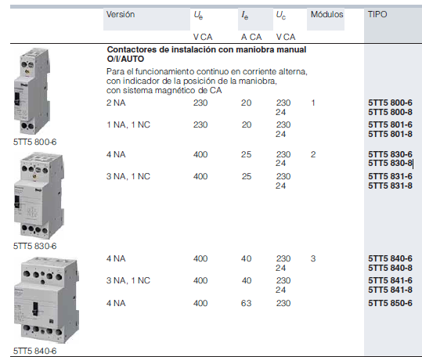
Sección Galvanoplastía – Máquina 1
Se selecciona un contactor con cuatro contactos NA y tensión de servicio de 400VCA, pudiendo optar entre 230VCA y 24VCA para control, se elige este último por ser más frecuentes las tensiones de control de 24VCA.
Por lo tanto, queda seleccionado el contactor 5TT5 830 – 8.

Slide 39
Sección Galvanoplastía – Máquina 2
Se instalará un protector de motor / corta circuitos, tres contactores para realizar el arranque estrella / triángulo y un relé de sobrecarga.
En este caso se utilizarán productos de la familia Sirius de Siemens por ser modulares.
De acuerdo a lo indicado por el manual se utilizarán equipos clase 5 o clase 10 puesto que son para aplicaciones estándar.
En cuanto al tipo de coordinación, se utilizará la coordinación 2 puesto que los elementos de dicha serie tienen protección interna contra cortocircuitos (no sólo protegen al motor, sino se protegen a ellos mismos).

Slide 40
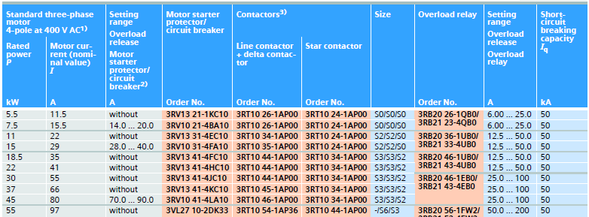
Sección Galvanoplastía – Máquina 2

Slide 41
Sección Galvanoplastía – Máquina 2
De acuerdo a lo indicado por el catálogo, se seleccionan los siguientes dispositivos:
Protector de arranque de motor / cortacircuitos (Q1): 3RV13 31 – 4EC10
Contactor de línea (K1): 3RT10 34 – 1AP00
Contactor de triángulo (K2): 3RT10 34 – 1AP00
Contactor de estrella (K3): 3RT10 24 – 1AP00
Relé de sobrecarga (F1): 3RB20 36 – 1UB0

Slide 42
Sección Montaje
En forma análoga, para la sección de montaje se seleccionan:
Tomacorrientes: interruptor termomagnético Siemens 5SY6 432 – 7
Iluminación: interruptor termomagnético Siemens 5SY6 410 – 7
Máquina 3:
Protector de arranque de motor / cortacircuitos (Q1): 3RV13 21 – 1KC10
Contactor de línea (K1): 3RT10 26 – 1AP00
Contactor de triángulo (K2): 3RT10 26 – 1AP00
Contactor de estrella (K3): 3RT10 24 – 1AP00
Relé de sobrecarga (F1): 3RB20 26 – 1QB0
Máquina 4:
Interruptor termomagnético: 5SY6 420 – 7
Contactor: 5TT5 830 – 8

Slide 43
Tablero principal
El tablero principal tendrá:
Interruptor diferencial (tripolar + neutro)
Interruptor termomagnético principal (tetrapolar)
Banco de capacitores de corrección de factor de potencia
Interruptor termomagnético dedicado para cada tablero secundario (tetrapolar)

Slide 44
Tablero principal
A fin de calcular las protecciones se deben conocer la corriente total, la potencia activa total, la potencia reactiva total y el factor de potencia.
Tablero seccional sector galvanizado
I_{T} = 58.03A (con el factor de seguridad correspondiente)
P_{T} = 24.63kW
Q_{T} = 23.45kVAr
FP = 0.72
Tablero seccional sector montaje
I_{T} = 59.23A (con el factor de seguridad correspondiente)
P_{T} = 29.06kW
Q_{T} = 15.50kVAr
FP = 0.88

Slide 45
Tablero principal
Entonces se pueden calcular las potencias que deberá manejar el tablero principal y, conociendo que trabaja con 380VAC conocer la corriente.
P_{T-TP} = 53.70kW
Q_{T-TP} = 38.95kVAR
FP_{TP} = 0.81
I_{T-TP} = 100.77A
Ahora si se está en condiciones de comenzar a seleccionar las protecciones.

Slide 46
Tablero principal – Interruptores seccionales
Interruptor termomagnético de alimentación del tablero seccional del sector de Galvanoplastía:
I_{FS} = 58.03A
I_{CABLE-MAX} = 70A
Por lo tanto, se selecciona un interruptor termomagnético tetrapolar de 63A 5SY6 463 – 7
Interruptor termomagnético de alimentación del tablero seccional del sector de Montaje:
I_{FS} = 59.23A
I_{CABLE-MAX} = 70A
Por lo tanto, se selecciona un interruptor termomagnético tetrapolar de 63A 5SY6 463 – 7

Slide 47
Tablero principal – Interruptores principales
Interruptor termomagnético principal:
Como se deben seccionar 100A, se elige un interruptor con corriente nominal 125A, siendo el mismo 5SP4 492 – 7
Interruptor diferencial principal:
Para seleccionar el interruptor diferencial, además de conocer la corriente nominal hay que conocer la corriente de defecto, para interruptores de I_{N} = 125A existen corrientes de defecto de 30mA, 100mA, 300mA y 500mA.
Usualmente en ambientes fabriles se opta por corrientes de fuga de 300mA, por lo tanto, se selecciona 5SM3 645 – 0

Slide 48
Tablero principal – Banco de capacitores

Slide 49

Tablero principal – Banco de capacitores
Para poder subir el FP de 0.81 a 0.95 de acuerdo a lo solicitado, se debe multiplicar a la potencia activa por el valor obtenido de la tabla y esa será la potencia reactiva a instalar:
$Q_{C}=FC×P⇒Q_{C}=0.459×53.70kW⇒\boxed{Q_{C}=24.45kVAr}$
Para seleccionar el capacitor (o los capacitores) adecuado se ingresa a la siguiente tabla seleccionando el producto correspondiente junto a su contactor:

Slide 50
Esquemas

Slide 51
Esquema unifilar

Slide 52
Esquema unifilar

Slide 53
Esquema unifilar

Slide 54
Esquema multifilar

Slide 55
Esquema multifilar

Slide 56
Esquema multifilar

